Slide 1



Tiết 5

Slide 2




Đọc mở rộng

Slide 3

1. Tìm đọc bài thơ, câu chuyện, bài báo viết về thầy cô

Slide 4
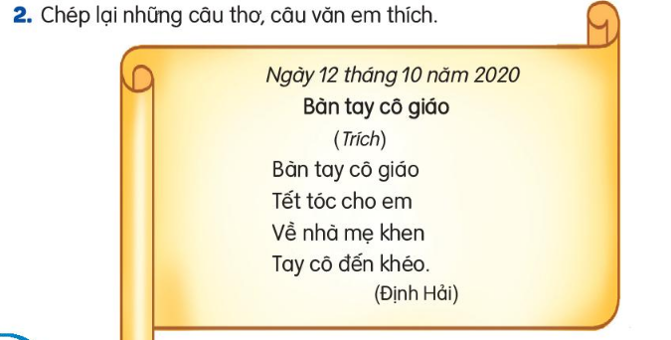

Slide 5
















Lớp 2A hẹn gặp lại các bạn ở bài sau nhé

